Slide 1
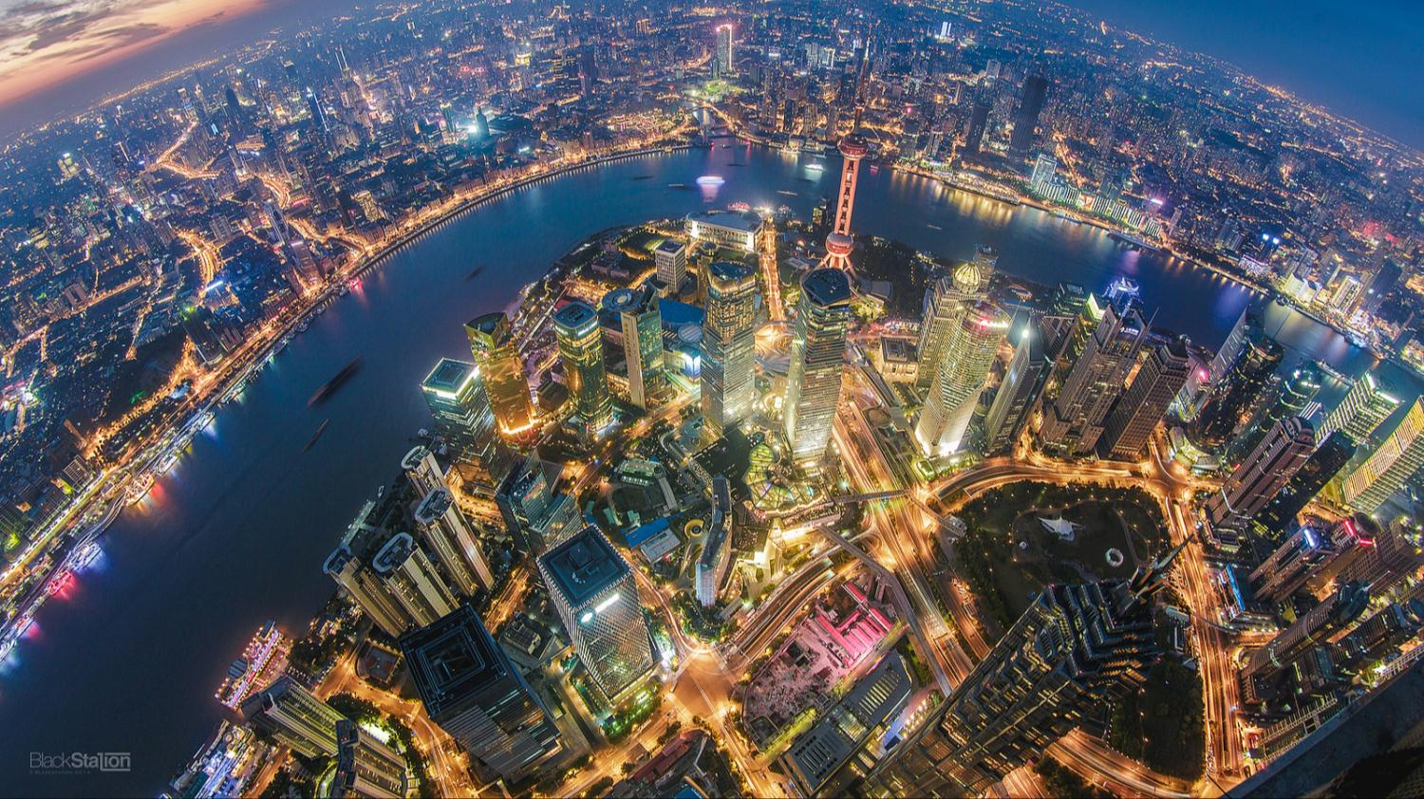
中間発表会
第三システム事業本部第四システム部
Speaker：尹鴻濤(いんこうとう)
Notes:
山本さんは私のトレーナーです、この間はお世話になりありがとうございました

Slide 2


1
自己紹介
2
仕事面
3
生活面
4
来月の目標
5
ドラマ
Notes:
私はこの五つの部分をご紹介します。最後の部分は私が日本に来て見た一番面白いドラマをご紹介したいと思います。

Slide 3
01
自己紹介
Whatever happens, accept life quietly and pleasantly, be brave, be daring, and always smile.
Notes:
まず自己紹介をします。何が起こっても、静かに快適(かいてき)に人生を受け入れ、勇敢に、大胆に、そしていつも笑顔(えがお)になりましょう。

Slide 4
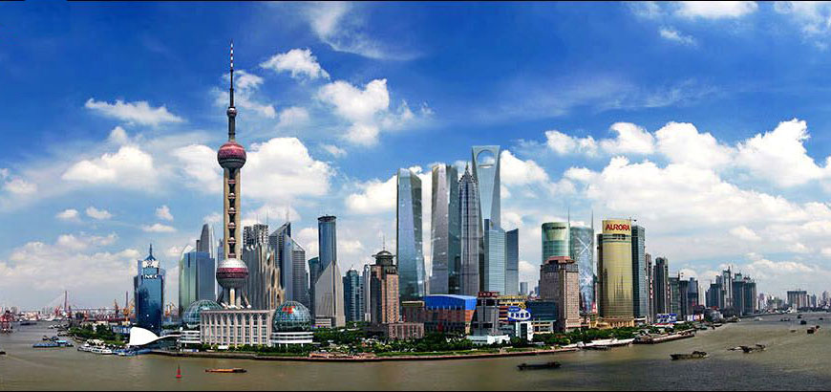
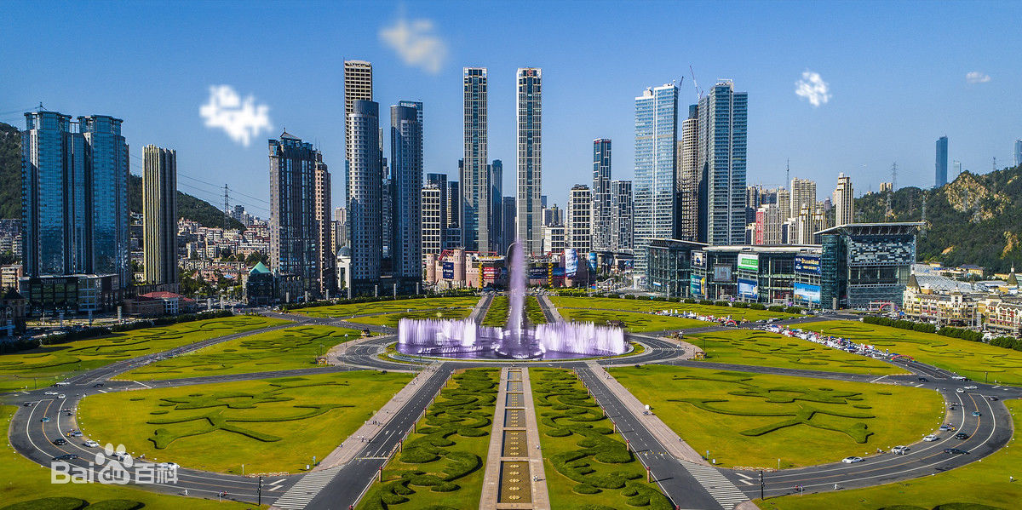
自己紹介
座右銘：Never give it up
趣味：Game anime jogging
性格：optimistic positive
Notes:
出身は大連ですが、でも子供の時上海に住んでいました。上海でここ数年の生活は私の独立性を鍛えて、そして大都市（だいとし）を好きになった。高校と大学は大連で通っています。大学の専攻は情報技術です

Slide 5

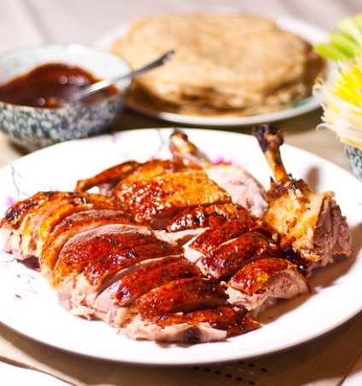
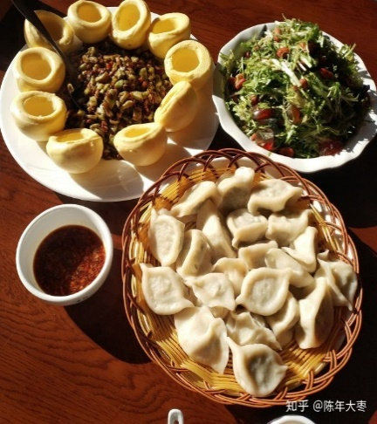
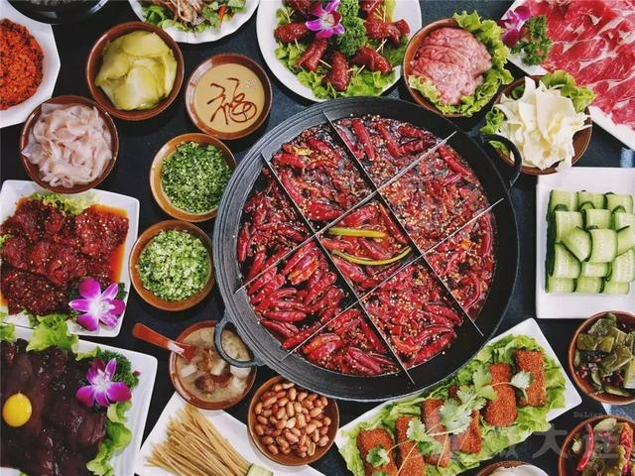
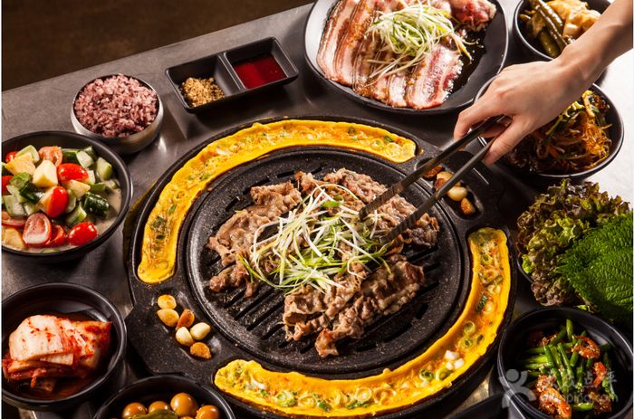
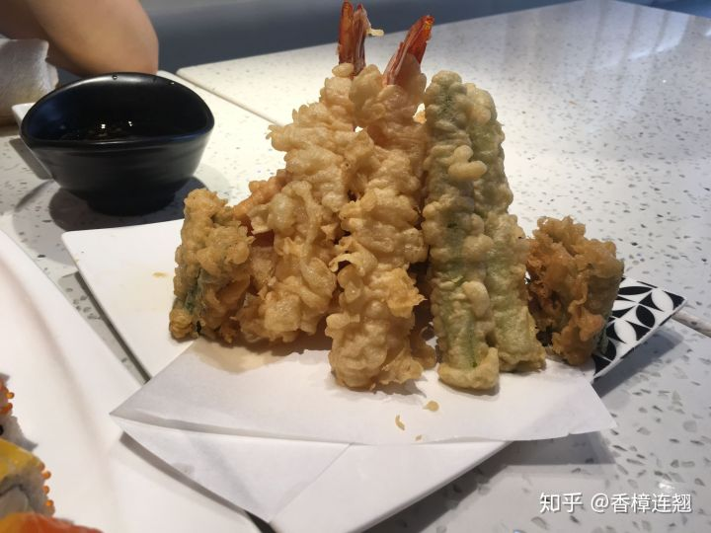
好
き
な
食
べ
物
Notes:
次へ私の好きな食べ物をご紹介します。最初は北京ダック、餃子、辛いの四川鍋、辛いものは好きです。下のは焼肉（やきにく）です。日本に来てから、食べ物の価格は本当に高い気ついた。中国より2倍も高いです。果物も高いですが、でも日本の食べ物は本当においしいです。最後は大連で人気の日本料理天ぷらです、私も好きです。

Slide 6
02
仕事面
If its great, any job, you won't feel small.
Notes:
これから仕事の内容を紹介します。それが素晴らしいなら、どんな仕事でも、あなたは小さく感じません

Slide 7

プロジェクト
01
経路計画/路線再生
02
音楽生成/
好きな曲を予測します
03
エアコンをコントロール
Notes:
このプロジェクトでは、アンドロイドに基づいて車載（しゃさい）ナビでございます。このプロジェクトは3つに分かれています。経路計画の問題を解決する方法は、GoogleマップのAPIを使用することです
音楽再生および曲予測を生成する問題は，AndroidのソースコードとGoogle Musicが提供(ていきょう)するAPIを用いて(もちいて)解決できる.現在私はすでに前の2つの部分を調査し、レポートを作成しました。

Slide 8
プロジェクト
調査報告書
Google Map/Musicについて調査しました、そしてレポートを作りました
ソースコード
ソースコードをテストしました。プロジェクトに役立つ機能は採用しておく
アプリ
自分の書いたレポートを基づいて簡単なアプリを作りました
Notes:
これは仕事の大体プロセスです。

Slide 9
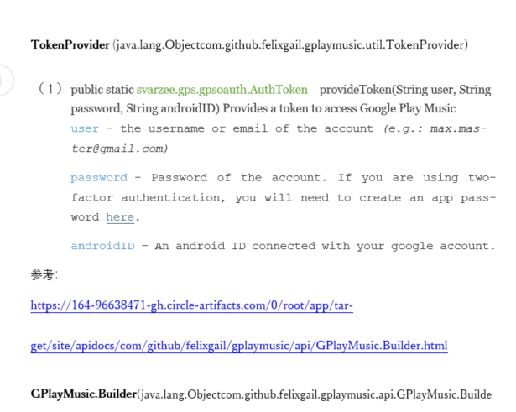
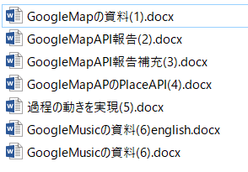
アプリ
Notes:
これは私が書いた調査報告書です。ネット上の資料はだいたい英語で書かれているので、調査のためには(中国語、日本語、英語)この三カ国語の変換をしなければならない。最初は本当に難しいです。意味がわからない場合もあるので、調べていると眠くなりがちです。でも私は困難を克服(こくふく)してたくさんの報告書を書きました

Slide 10

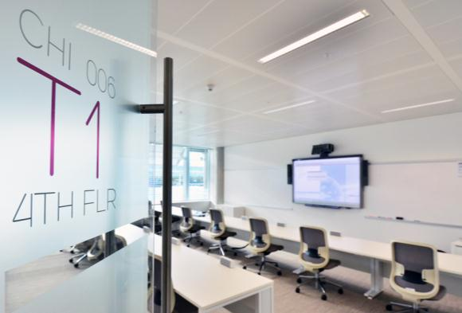
单击添加标题
Click to add a caption
LOGO
您的公司名称
Your company name
创意解决方案
全球化业务
市场规划
创意解决方案
此处添加详细文本描述，建议与标题相关并符合整体语言风格，语言描述尽量简洁生动。尽量将每页幻灯片的字数控制在200字以内，据统计每页幻灯片的最好控制在5分钟之内。
此处添加详细文本描述，建议与标题相关并符合整体语言风格，语言描述尽量简洁生动。尽量将每页幻灯片的字数控制在200字以内，据统计每页幻灯片的最好控制在5分钟之内。

Slide 11
单击添加标题
Click to add a caption
LOGO
您的公司名称
Your company name
添加副标题
添加副标题
添加副标题
添加副标题
此处添加详细文本描述，建议与标题相关并符合整体语言风格，语言描述尽量简洁生动。
此处添加详细文本描述，建议与标题相关并符合整体语言风格，语言描述尽量简洁生动。
此处添加详细文本描述，建议与标题相关并符合整体语言风格，语言描述尽量简洁生动。
此处添加详细文本描述，建议与标题相关并符合整体语言风格，语言描述尽量简洁生动。
此处添加详细文本描述，建议与标题相关并符合整体语言风格，语言描述尽量简洁生动。尽量将每页幻灯片的字数控制在200字以内，据统计每页幻灯片的最好控制在5分钟之内。此处添加详细文本描述，建议与标题相关并符合整体语言风格，语言描述尽量简洁生动。尽量将每页幻灯片的字数控制在200字以内，据统计每页幻灯片的最好控制在5分钟之内。

Slide 12
03
生活面
Even if no one applaud you, also want elegant curtain call, thanks to their earnest pay.
Notes:
誰もあなたを称賛(しょうさん)しなくても、優雅(ゆうが)にカーテンを呼び、自分の真剣(しんけん)な努力に感謝すべきです

Slide 13
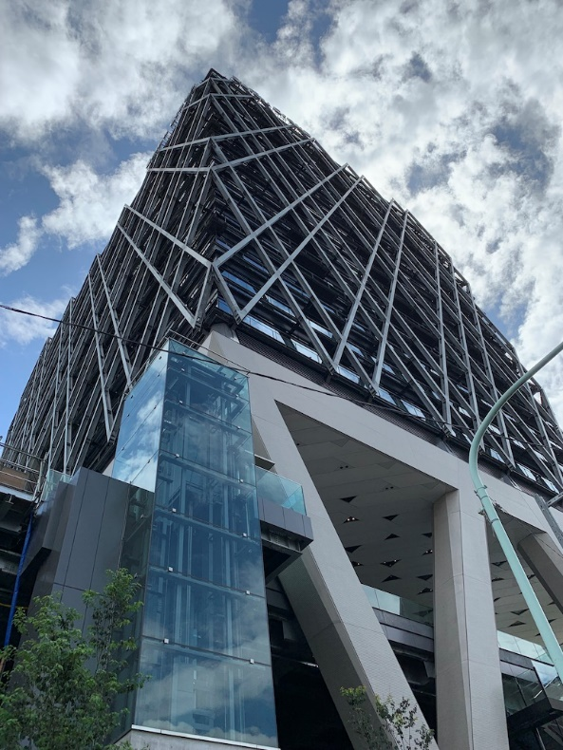
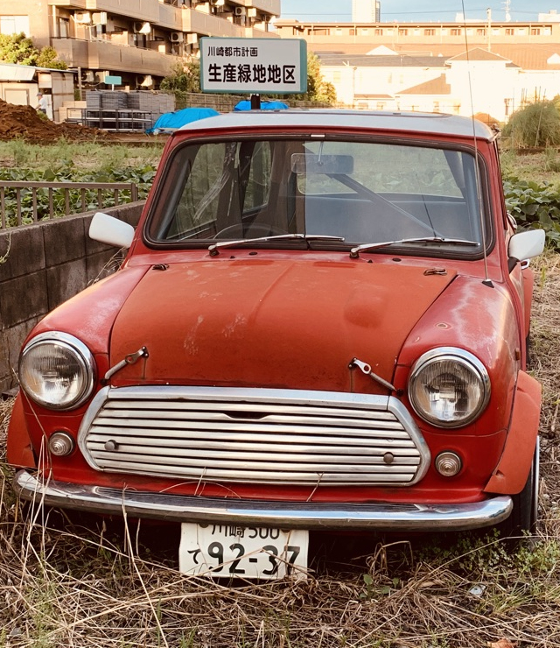
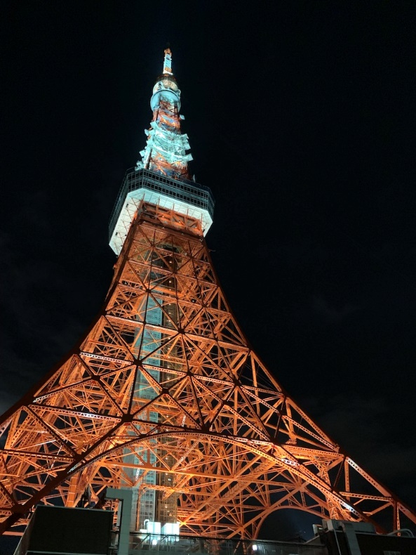
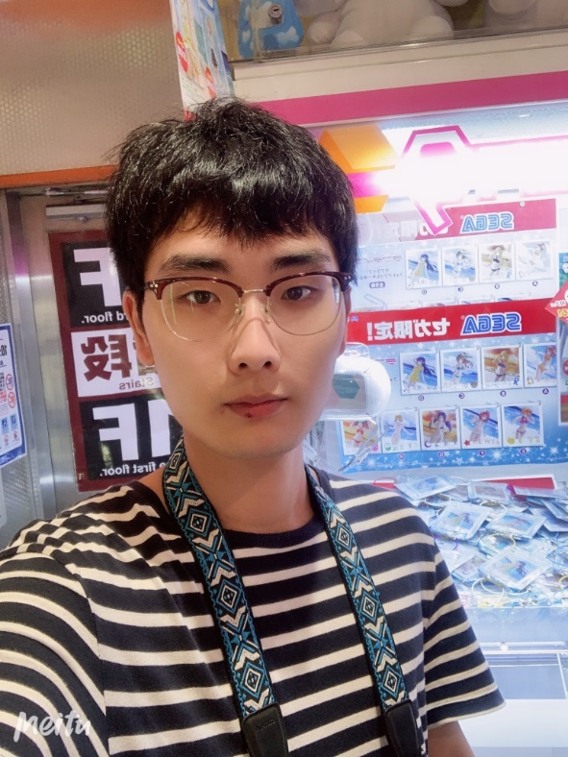
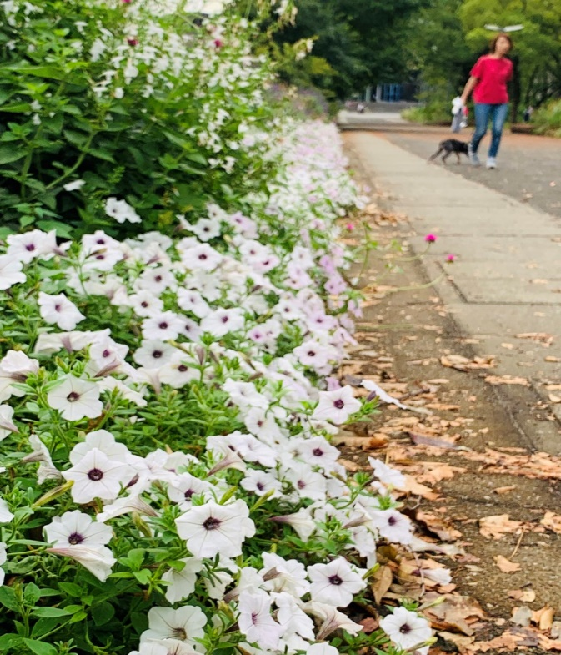
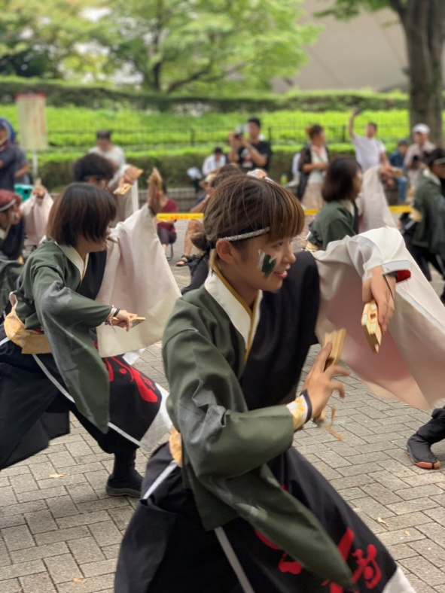
生活面
日本で撮った写真
百 聞 は 一 見 に し か ず
Notes:
これは日本に遊んでいる時に撮った写真です。これは明治神宮まえのよさこい祭りです、参加者のみんなが特色(とくしょく)の服装(Fukusō)をしてダンスをしています、彼らの情熱(Jōnetsu)と活気(かっき)を見ています。これは秋葉原に撮った写真です。秋葉原はアニメの天国だと話があります。この車は、年代感を感じます。それから東京タワーを見て、日本の建物がとても立派だと感じました。最後のは、寮に近くの公園です

Slide 14
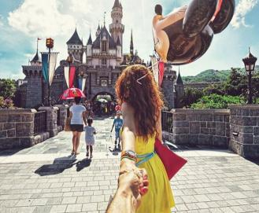


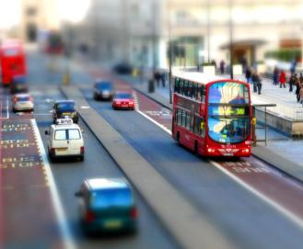
生活面
休む
旅行
遊ぶ
勉強
Notes:
これらは週末にやることです。暇なときに人工知能とネットワーク技術を勉強しています。いつかccieという証書（しょうしょ）を取りたいと思っています。明日は週末なので、楽しみにしています。

Slide 15
04
来月の目標
Our goal, not live long, but to live upright.
Notes:
私たちの目標は、長生き(ながいき)することではなく、直立(ちょくりつ)することです

Slide 16

来月の目標
My Plan · My confidence
ネットワークを学ぶ
日本語を勉強
人工知能を学ぶ
Androidを学ぶ
仕事をもっと完璧
この3ヶ月間を大切にして自分を高めていきます
Notes:
現在、日本語は毎日勉強されており、使用される教科書は標準日本語です。毎日1課勉強する予定があります。次にAndroidを学びことです。プロジェクトにする前、Androidに関する知識を身につけていなかったので、まだ勉強を続けていきたいと思います。次の2つは私の長期的な目標です。最後に、私は多くの欠陥(けっかん)があることを知っているので、仕事をもっと完璧に積もりです。

Slide 17
05
ドラマ
「恩義を忘れ 私欲を貪り 人と呼べるか」
Notes:
最後の部分は私が日本に来て見た一番面白いドラマをご紹介したいと思います恩義(おんぎ)を忘れ私欲(しよく)を貪り(むさぼり)人と呼べるか。これは、戦国時代の武将の有名なことわざです。誰がこのことわざを言ったのか、皆さんは知っていますか？

Slide 18

真田丸
Notes:
「日本一の武将」真田幸村です。この赤は真田のものです。そのドラマを見たばかりですが、私はすでにこのドラマを好きになった。私はドラマを見ることで歴史を理解することができます。これは良いと思います。

Slide 19
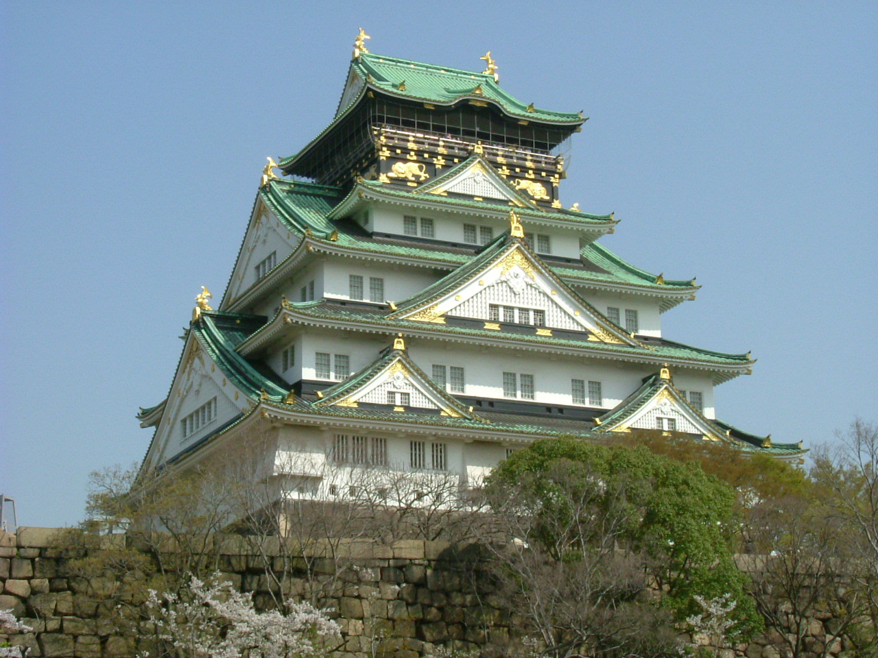
大阪城
Notes:
大阪城は私が行きたい場所の一つです、とても立派な建物です。来週は三連休です、そしておばあさんが住んでいるので、大阪で行くつもりです。

Slide 20
THANKS
I will do my best！
Notes:
最後に、私の報告を聞いてくれてありがとう。

